Slide 1
Тема:
«Законы постоянного тока»
«Три качества – обширные знания, привычка мыслить и благородство чувств – необходимы для того, чтобы человек был образованным в полном смысле слова» Н.Г.Чернышевский.

Slide 2

Цели урока:
Обобщить знания и применить на практике
Воспитывать самостоятельность в выборе решения, доказывать свою точку зрения, уважение к мнению товарищей
Развивать творческий и
исследовательский подход к
проблеме, управленческие и
организаторские качества.

Slide 3
План урока:
Приветствия подгрупп:
- визитная карточка
- название
- эмблема
- девиз
- краткая характеристика каждого члена команды
Разминка
- теоретические вопросы
- физическая эстафета
- тест

Slide 4
Решение проблемы.
Каждая группа выбирает
а) задачу на расчет параметров электрической цепи
б) задания по исследованию «черных ящиков»
в) экспериментальную задачу
Работает по выбранным заданиям, разрабатывает идеи, предложения, выполняет опыты, делает расчеты и готовит отчет. Эксперты оценивают работу команд в разминке, заносят данные на экран.
«Мозговая атака» - штурм проблемы.
Внимание всем!
Предлагаются решения, отстаиваются идеи, демонстрируются опыты, эксперты спорят, задают вопросы, предлагают дополнительные задания, студенты доказывают правильность и эффективность расчетов, предложенных опытов, спорят, находят компромисс. В дискуссии принимает участие вся группа. Главное – уметь убедительно, логически грамотно, доказать и подтвердить свою правоту.

Slide 5
Экспертная оценка выполнения заданий.
Группа экспертов оценивает правильность выполнения заданий, делают выводы, подводят итоги высказанных предложений, продемонстрированных опытов, выделяют наиболее удачные моменты, интересные решения, творческий подход, выставляют оценки.
Выводы преподавателя по занятию.
Подводится итог занятия, отмечаются удачные моменты, хорошие предложения.
Вручение призов.

Slide 6
ЭКРАН «МОЗГОВОЙ АТАКИ»
Наименование команд | Приветствие команд | Этапы мозговой атаки |  |  |  |  |  | Дополни-тельные баллы | ИТОГО
 |  | Разминка |  |  | Штурм проблемы
 |  | вопросы | физическая эстафета | тест | теор. защита | «черный ящик» | эксперим. задания

Slide 7
«ОБЩАЯ РАЗМИНКА» Вопросы
Что называется электрическим током? Какие условия необходимы для существования электрического тока?
Что называется силой тока и плотностью тока? Каковы единицы этих величин?
Направления движения каких зарядов принимают за направление тока?
Как формулируется закон Ома для участка цепи? Каково графическое представление этого закона.
Что понимают под напряжением? Как оно вычисляется?
Что понимают под сопротивлением проводника? От каких факторов зависит? Как вычисляется?
Что такое удельное сопротивление?
Как зависит сопротивление металлов от температуры. Как выражается данная зависимость?
Какое соединение резисторов называется последовательным? Нарисуйте схему последовательного соединения трех резисторов.
10. Назовите 4 важнейших свойства последовательного соединения резисторов.

Slide 8
11. Какое соединение резисторов называется параллельным? Нарисуйте схему параллельного соединения трех резисторов.
12. Назовите 4 важнейших свойства параллельного соединения резисторов.
13. Как включаются в электрическую цепь амперметр и вольтметр? Как расширить предел измерения амперметра и вольтметра? Как рассчитать значение шунта и добавочного сопротивления?
14. Дайте определение электродвижущей силы источника тока.
15. Какие силы называются сторонними?
16. Какой участок цепи называется внешним, внутренним?
17. Сформулируйте закон Ома для полной цепи.
18. Как можно измерить ЭДС источника тока?
19. Чему равны ЭДС и внутреннее сопротивление батареи элементов при различных соединениях элементов?
20. Как рассчитать работу постоянного тока на участке цепи? Назовите единицы работы тока
21. Чему равна мощность тока? Единицы мощности тока.
22. Сформулируйте закон Джоуля-Ленца и запишите выражающую этот закон формулу.

Slide 9
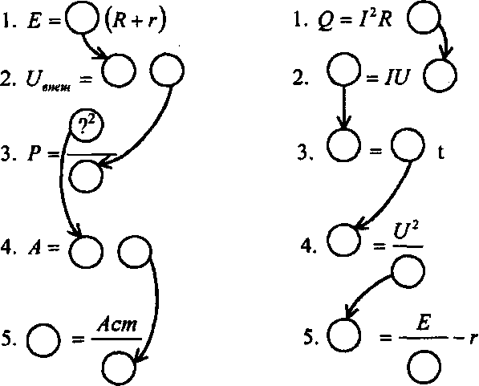
Физическая эстафета

Slide 10
ЗАДАНИЯ НА РАСЧЕТ ПАРАМЕТРОВ ЭЛЕКТРИЧЕСКОЙ ЦЕПИ ПОСТОЯННОГО ТОКА
Задание.
Для замкнутой электрической цепи постоянного тока определите:
1) ЭДС батареи элементов и ее внутреннее сопротивление r;
2) эквивалентное сопротивление внешней цепи;
3) ток, протекающий через каждый резистор, и падение напряжения на каждом резисторе.
Схему электрической цепи для задания выберите по желанию. Исходные данные – значения ЭДС каждого элемента батареи, его внутреннее сопротивление и сопротивления резисторов по вариантам приведены в таблице.

Slide 11
Вариант | ЭДС, В | r, Ом | R₁, Ом | R₂, Ом | R₃, Ом | R₄, Ом | R₅, Ом | R₆, Ом
1 | 4,5 | 0,5 | 3 | 10 | 15 | - | - | -
2 | 1,05 | 0,25 | 4 | 20 | 10 | - | - | -
3 | 9 | 2 | 7,8 | 2 | 3 | - | - | -
4 | 6 | 0,6 | 6 | 10 | 15 | - | - | -
5 | 9 | 2 | 3,25 | 1 | 3 | 5 | - | -
6 | 4,5 | 0,5 | 1 | 10 | 15 | 6 | 5 | -
7 | 9 | 2 | 3 | 6 | 6 | 6 | 4 | -
8 | 2 | 0,5 | 0,25 | 2 | 6 | 3 | 0,75 | -
9 | 4,5 | 0,5 | 1 | 3 | 6 | 6 | - | -
10 | 3 | 1 | 2,75 | 1 | 3 | 1,5 | - | -
11 | 2 | 0,5 | 2 | 3 | 1,05 | - | - | -
12 | 2 | 0,5 | 0,6 | 2 | 3 | 0,45 | - | -

Slide 12
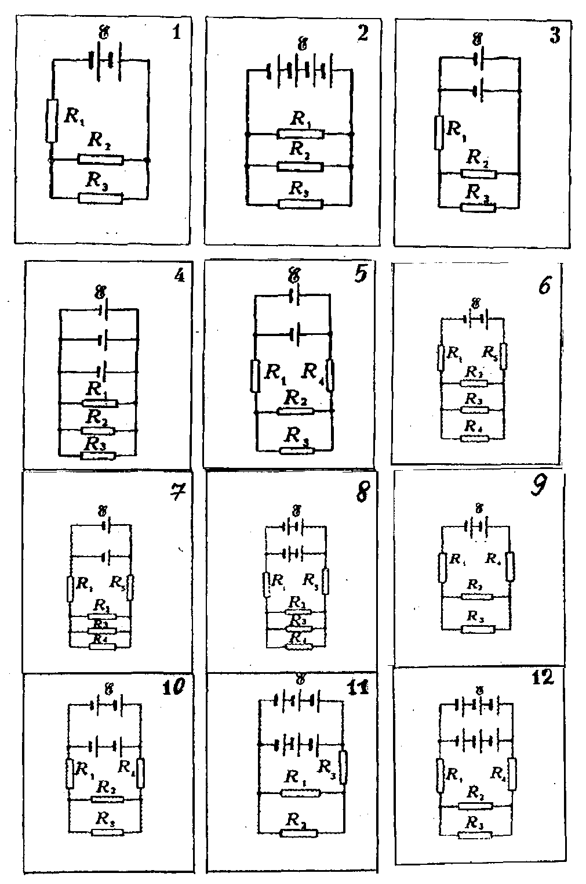

Slide 13
ВОПРОСЫ ПРИ ЗАЩИТЕ ЗАДАНИЯ
Как изменится полный ток в цепи при отключении резистора R₃
Включить в цепь вольтметр, измеряющий напряжение на нагрузке. Чему равно это напряжение?
На сколько ЭДС батареи больше напряжения, под которым находится нагрузка?
На каком из резисторов за один и тот же отрезок времени выделится большее количество тепла?
Включите в цепь амперметр и вольтметр для опытного определения мощности, потребляемой нагрузкой. Подсчитайте эту мощность.
Включите в цепь ваттметр для измерения мощности потребляемой резистором R₃.

Slide 14
ЗАДАНИЯ ПО ИССЛЕДОВАНИЮ «ЧЕРНЫХ ЯЩИКОВ»
«Мыслящий ум не чувствует себя счастливым, пока не удается связать воедино раздробленные факты им наблюдаемые.» Д.Хевеши
Задание 1.
«Черный ящик» имеет четыре вывода (клеммы). Пользуясь вольтметром выяснить какая электрическая цепь содержится внутри «ящика».
Задание 2.
Исследовать «черный ящик» при помощи авометра (Ом метра).

Slide 15
ЭКСПЕРИМЕНТАЛЬНОЕ ЗАДАНИЕ
«Искусство экспериментатора
состоит в том, чтобы уметь
задавать природе вопросы и
понимать ее ответ».
М.Фарадей
Определите ЭДС источника тока с помощью двух вольтметров
Дополнительное задание
Экспериментально построить график U = f (I) и определить ЭДС и внутреннее сопротивление источника питания.

